Slide 1
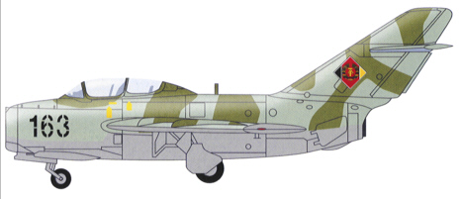
ЈУРИЈ ГАГАРИН

Slide 2
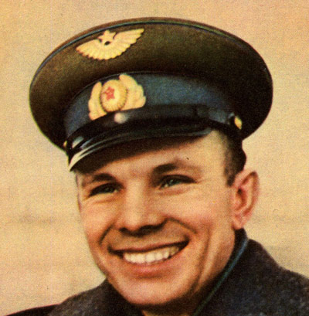
Јуриј Гагарин

Slide 3
-Јуриј Гагарин је рођен у селу Клушино код Глатска 9.марта 1934 године
-Његови родитељи ,отац Алексеј Иванович Гагарин и мајка Ана Тимофејевна Гагарина,су радили на колхозу
-Јуриј је био треће од четворо деце,а његова старија сестра Зоја га је учила док су родитељи радили
-Док је био млад,Јуриј је био заинтересован за свемир и планете,и маштао је о путовању свемиром

Slide 4
-Од 1949. до 1951. године ишао је у школу у месту Љуберци покрај Москве
-Његов наставник математике и науке је летео у Совјетском ратном ваздухопловству за време рата,што је оставило јак утисак на Гагарина
-Након тога се уписао у техничку школу у Саратову
-Док је био тамо ,учланио се у обласни аеро-клуб и научио је да лети у авиону ЈАК-18,а тај хоби му је одузимао пуно времена

Slide 5
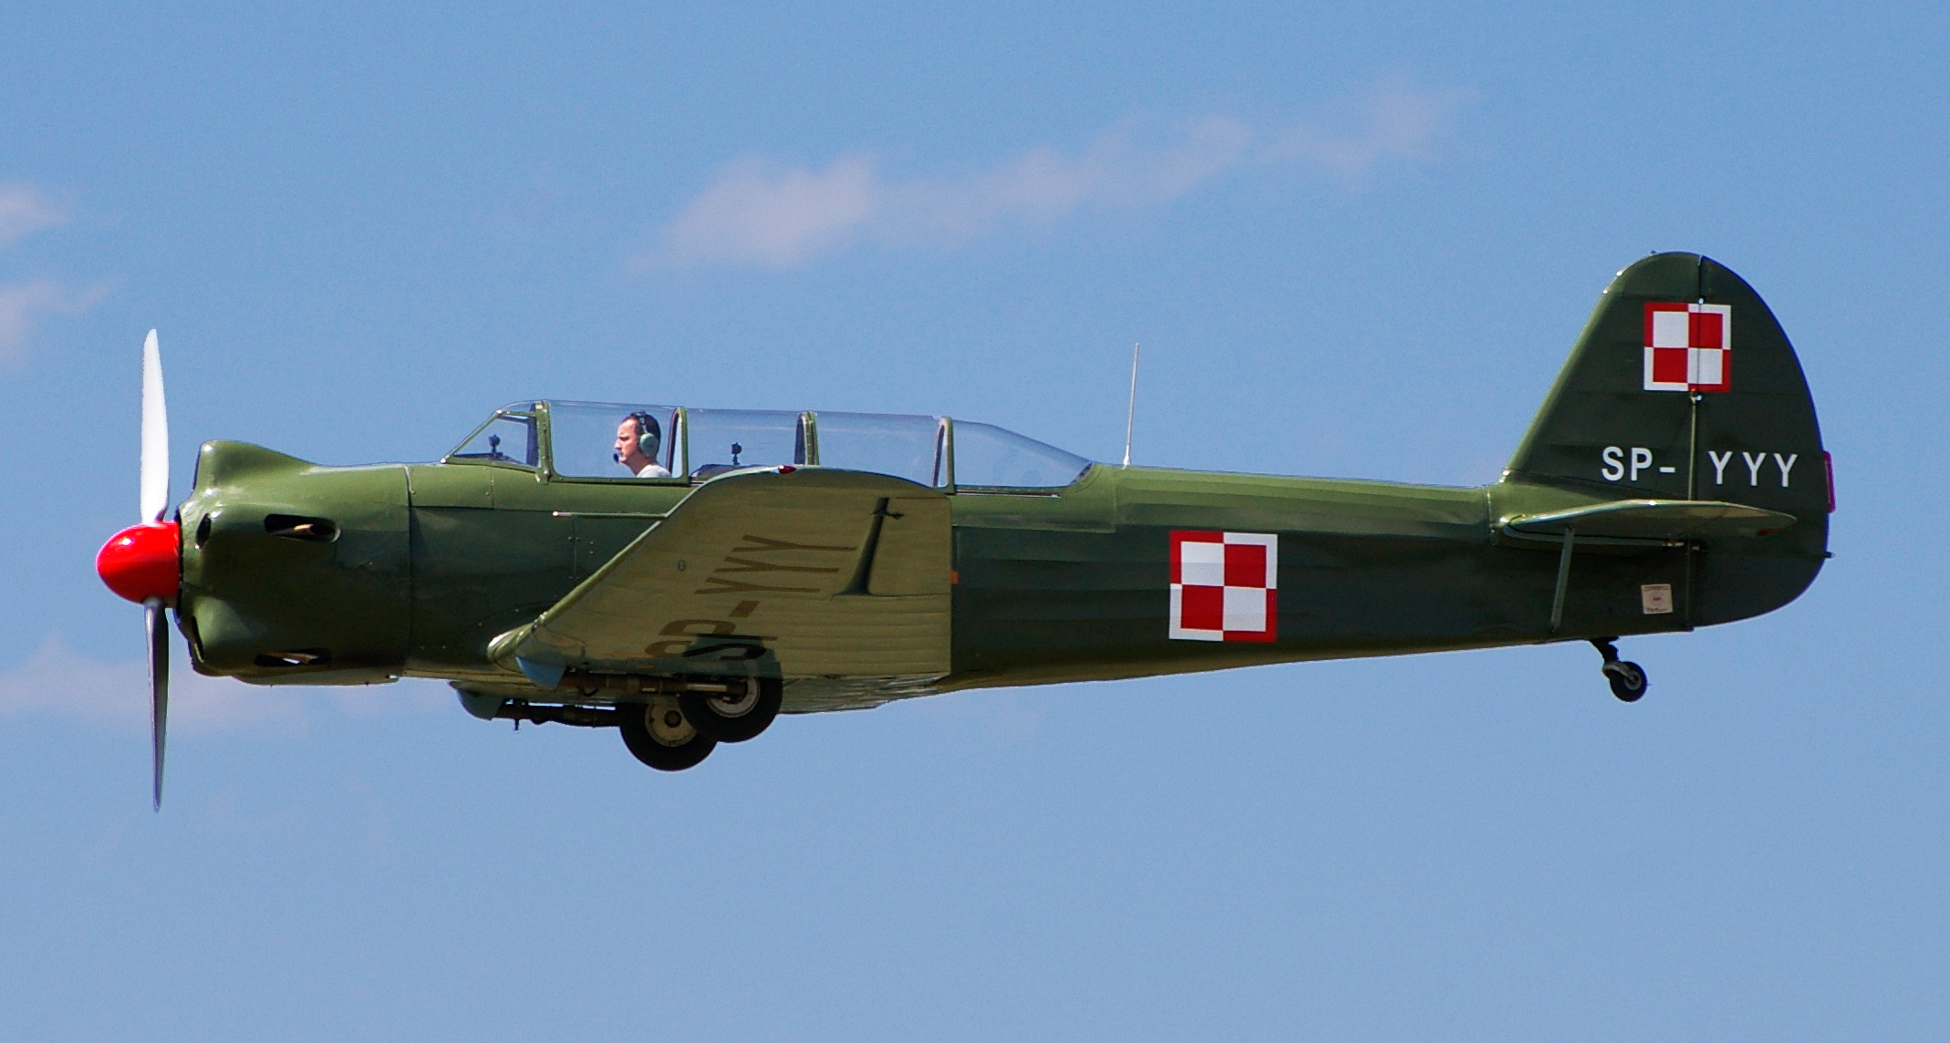
ЈАК-18

Slide 6
- Након завршетка средње школе,уписао се у војну пилотску школу у Оренђургу
- Ту је упознао Валентину Горјачеву,са којом се оженио 1957. након дипломирања,постао је пилот авиона МИТ-15 и распоређен је у војну базу Луостари у Мурманској области
- Као одрастао човек Гагарин је био висок само 1,57 м што је било предност у малом кокпиту Востока
- Добио је чин поручника 5.новембра 1957.
- 6.новембра 1959 је унапређен у старијег поручника

Slide 7
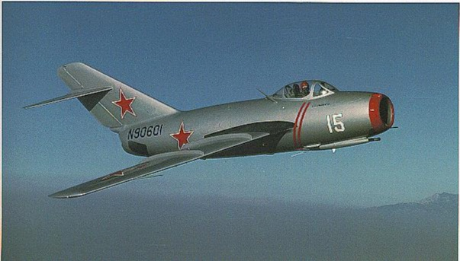
Миг-15

Slide 8
Одабир и тренинг
-У 1960.након велике потраге и процеса селекције , Јуриј Гагарин је одабран са још 19 космонаута за совјетски свемирски програм
-Уз друге потенцијалне космонауте ,Гагарин је био подвргнут ригорозним експериментима са циљем да се тестира његова физичка и психолошка издржљивост
-Такође је прошао и интезивну обуку за предстојећи лет
-Од 20 одабраних космонаута,само су Гагарин и Герман Титов ушли ушли у најужи круг и због својих физичких особина ,пошто није било много места у Вастоку,а обојица су били ниски

Slide 9
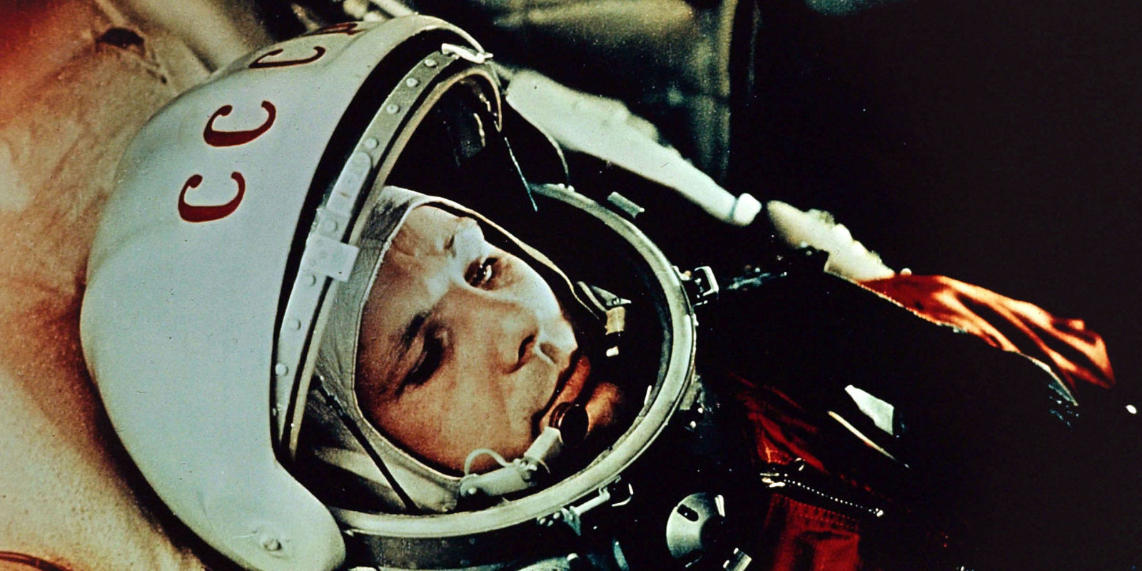

Slide 10
Лет у свемиру
-Гагарин је 12.априла 1961.постао први човек који је полетео у свемир у Вастоку 1
-Пошто је постојала велика вероватноћа да мисија не успе и Гагарин погине,направљена су 3 саопштења за штампу
-Контролори на земљи су тек након 25 минута установили да је достигао стабилну орбиту
-Ракете су се укључиле изнад западне обале Африке,близу Анголе,око 8000км од предвиђеног места за слетање и гореле су око 42 секунде
-Капсула је имала залихе за 10 дана које ће омогућити живот и природно опадање орбите у случају да ракете не одраде како је планирано

Slide 11
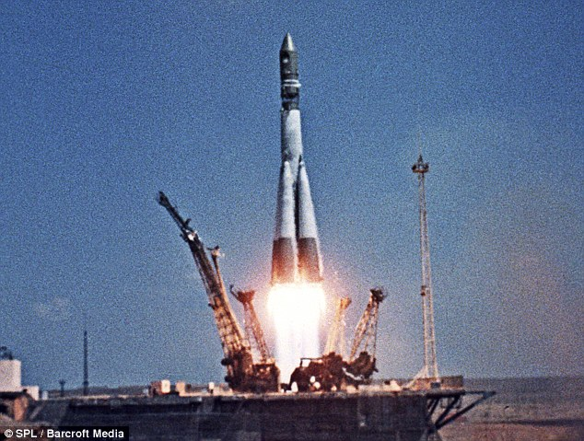
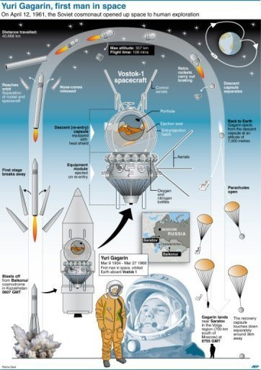

Slide 12
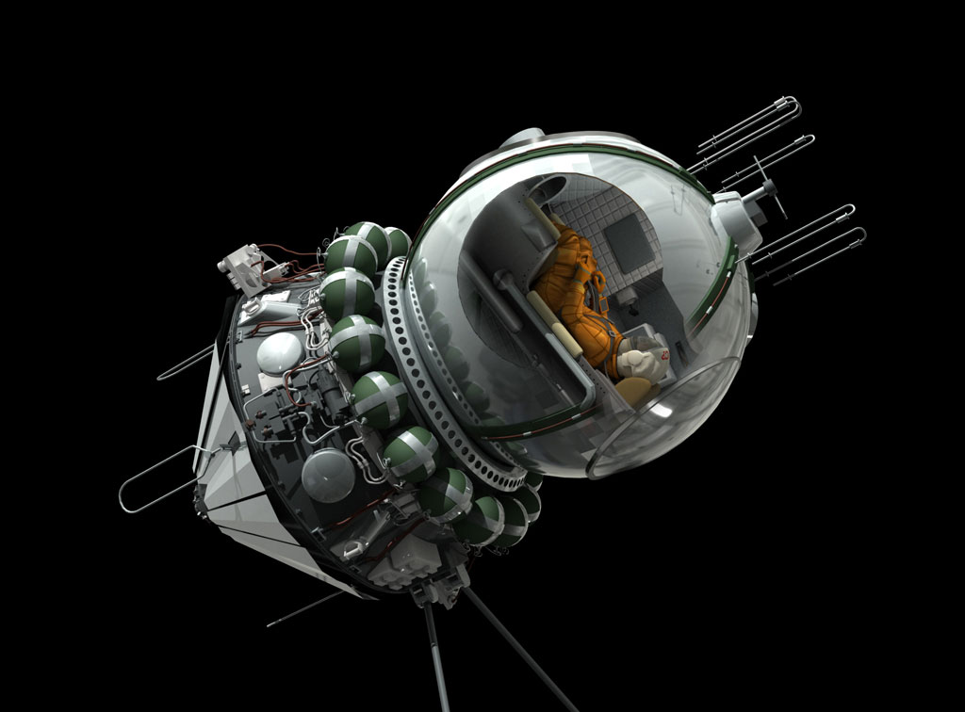
Восток 1

Slide 13
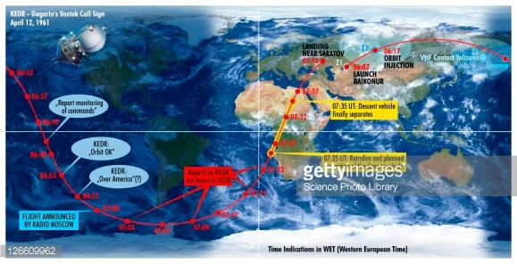

Slide 14
Смрт
-Касније је Гагарин постао заменик директора за обуку у Звезданом граду
-У исто време покушао је да се преквалификује у пилота ловца
-На дан 27.марта 1968. године Гагарин и његов инструктор Владимир Серјегин су погинули у МИГ-15ути на рутинском лету близу Киржача

Slide 15
Није познато шта је изазвало пад,али је исрага из 1986. показала да је турбуленција настала када је пресретач ЦУ-11 користио комору до горења ,могла да изазове да Гагаринов авион лети неконтролисано
-Временски услови су такође били лоши,што је могло допринети немогућности да се Гагарин и инструктор исправе пре него што су пали

Slide 16
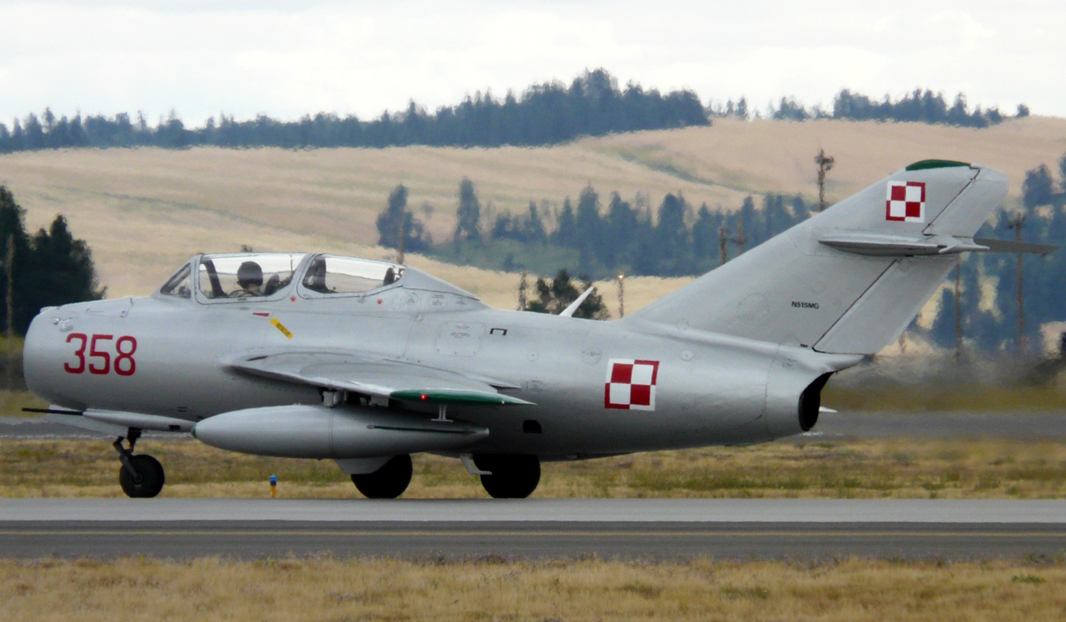
миг-15ути

Slide 17
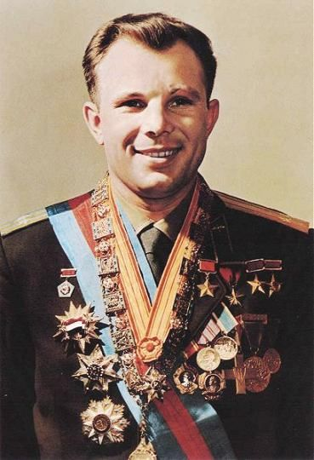
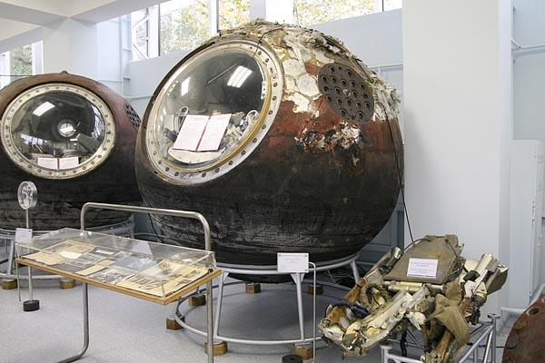

Slide 18
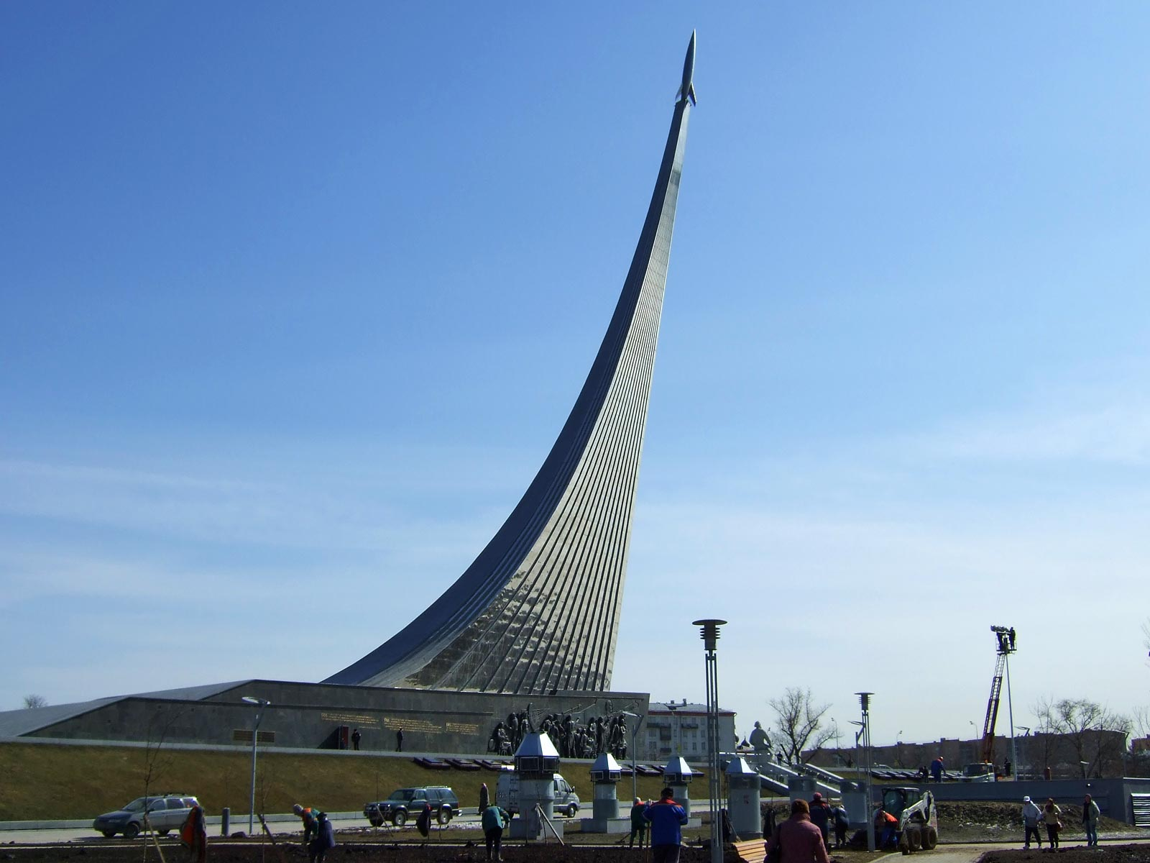
"Место приземления первого в мире космонавта Ю.А. Гагарина"

Slide 19
Извори - википедиа

